Slide 1

Цифровая платформа для поддержки и продвижения молодежных предпринимателей в Свердловской области
Notes:
Название должно включать не больше 10 слов, которые отражают суть проекта - продукт, на кого нацелен, какой результат
При наличии – «логотип» проекта

Slide 2

ПРОБЛЕМА
Недостаток доступной информации о поддержке для молодых предпринимателей, ограниченная консультационная помощь, изоляция и отсутствие сетевого взаимодействия.
Notes:
Необходимо детально описать проблему, которая приводит к необходимости разработки и внедрения нового продукта/решения.
Какая часть проблемы решается (может быть решена)?
Чем лучше эксперты поймут и согласятся со значимостью проблемы или боли, тем лучшее понимание будет у них о Вашем проекте.
Существование и актуальность проблемы должны быть обоснованы доступной статистикой и другими количественными и качественными данными.
В соответствии с перечнем критических технологий РФ, Рынках НТИ и сквозных технологиях

Slide 3
РЕШЕНИЕ
Создание сервиса-взаимодействия молодёжи Свердловской области и институтов развития молодёжного предпринимательства.
Одним из главных держателей проблемы будут являться Субъекты МСП, Областной фонд поддержки предпринимателей и т.д.
Notes:
Как именно образом ваши товары и услуги помогут потребителям справляться с проблемой
Количественные показатели достижения цели (KPI)
Взаимосвязь между выявленной проблемой и потенциальным потребителем. Информация о потенциальных потребителях с указанием их характеристик: для юридических лиц – категория бизнеса, отрасль, и т.д.; для физических лиц – демографические данные, вкусы, уровень образования, уровень потребления и т.д.; географическое расположение потребителей, сектор рынка (B2B, B2C и др.)

Slide 4
ПРОДУКТ
Характеристики продукта
Продукт должен обладать удобным UX/UI интерфейсом, функционалом взаимодействия и выдачи результата, для разных целевых аудиторий.
Содержать встроенный механизм регулирования актуальной информации о мерах поддержки молодых предпринимателей в Свердловской области.
Иметь встроенный механизм персонализации актуальных предложений поддержки, в зависимости от специализации проекта, ресурсов, длительности реализации проекта.
Notes:
Как ваш продукт (технология или услуга) может решить проблему и облегчить "боль" клиента? Опишите механизм, действия - как работает Ваша ИДЕЯ?
Указывается максимально понятно и емко информация о продукте, лежащем в основе стартап-проекта, благодаря реализации которого планируется получать основной доход
На основе какого научно-технического решения и/или результата будет создан продукт?
Визуальная форма: фотографии, рисунки, чертежи, макеты, эскизы, схемы, натуральные образцы и другие формы отражения, которые предоставляют предметное представление о продукте

Slide 5

ПРОДУКТ
TRL 1
Сервис E’КОННЕКТ, обеспечивает удобный и интуитивно понятный интерфейс для взаимодействия различных целевых аудиторий - от начинающих предпринимателей до опытных бизнесменов. Платформа предоставляет доступ к полному спектру мер поддержки молодых предпринимателей в Свердловской области.
Notes:
Как ваш продукт (технология или услуга) может решить проблему и облегчить "боль" клиента? Опишите механизм, действия - как работает Ваша ИДЕЯ?
Указывается максимально понятно и емко информация о продукте, лежащем в основе стартап-проекта, благодаря реализации которого планируется получать основной доход
На основе какого научно-технического решения и/или результата будет создан продукт?
Визуальная форма: фотографии, рисунки, чертежи, макеты, эскизы, схемы, натуральные образцы и другие формы отражения, которые предоставляют предметное представление о продукте

Slide 6
Путь пользователя
1.Знакомство
с платформой
2.Авторизация
3. Персонализация предложений поддержка
Формирование рейтинга достижений на основании, которого партнёры смогут предложить уникальное предложение для пользователей
4. Доступ к консультационной поддержке ресурсов
5. Календарь мероприятий на основании персонализации
6. Чат коммьюнити по направлениям
Notes:
Как ваш продукт (технология или услуга) может решить проблему и облегчить "боль" клиента? Опишите механизм, действия - как работает Ваша ИДЕЯ?
Указывается максимально понятно и емко информация о продукте, лежащем в основе стартап-проекта, благодаря реализации которого планируется получать основной доход
На основе какого научно-технического решения и/или результата будет создан продукт?
Визуальная форма: фотографии, рисунки, чертежи, макеты, эскизы, схемы, натуральные образцы и другие формы отражения, которые предоставляют предметное представление о продукте

Slide 7
РЫНОК
Проект направлен на развитие молодежного предпринимательства в Свердловской области и охватывает несколько потенциальных рынков. Мы предлагаем образовательные программы, консультационную поддержку и информационные услуги для молодых предпринимателей, что активизирует интерес образовательного, консалтингового и информационного рынков. Кроме того, в случае использования технологических инноваций, мы затрагиваем и рынок технологических решенийПотенциальные потребительские сегменты.
Notes:
Для кого? Какую потребность закрывает? Каким образом?
Необходимо привести кратко обоснование сегмента и доли рынка, потенциальные возможности для масштабирования бизнеса
Кто Ваш клиент, который будет приобретать Ваш продукт? Опишите Ваш целевой рынок. Это ниша, новый или существующий рынок? Покажите, насколько велик рынок. Предоставьте источники любой рыночной информации, которую вы использовали
Анализ данных о пользователях в количестве пользователей и в денежных показателях (модель рынка PAM-TAM-SAM-SOM)

Slide 8
КОНКУРЕНТЫ
Сравнительный анализ с прямыми и косвенными конкурентами по характеристикам, цене и функционалу продукта, сильные и слабые стороны продукта
Конкурентное преимущество продукта
Notes:
СРАВНИТЕЛЬНАЯ ТАБЛИЦА!!!!
Описание наиболее значимых качественных и количественных характеристик продукта, которые обеспечивают конкурентные преимущества в сравнении с существующими конкурентами (сравнение по стоимостным, техническим параметрам и проч.)
Ценностное предложение: формулируется объяснение, почему клиенты должны вести дела с вами, а не с вашими конкурентами, и с самого начала делает очевидными преимущества ваших продуктов или услуг
Обоснование реализуемости и устойчивости бизнеса: конкурентные преимущества, включая наличие уникальных РИД, действующих индустриальных партнеров, доступ к ограниченным ресурсам и т.д.; дефицит, дешевизна, уникальность и т.п.
Приведите аргументы в пользу реализуемости бизнес-идеи, в чем ее полезность и востребованность продукта по сравнению с другими продуктами на рынке, чем обосновывается потенциальная прибыльность бизнеса, насколько будет бизнес устойчивым

Slide 9
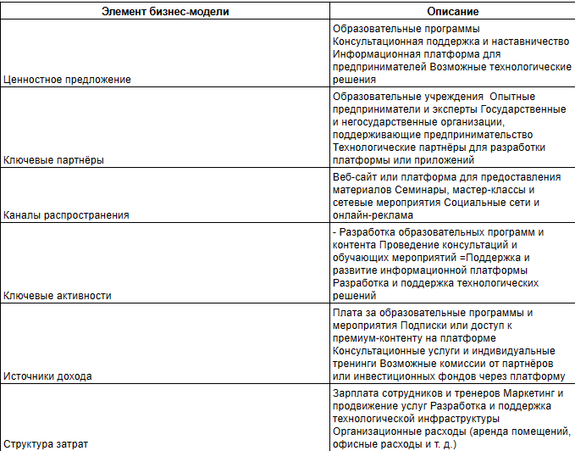
БИЗНЕС-МОДЕЛЬ
Notes:
Модель А. Остервальдера
Модель в Lean Canvas
- Каким образом продукт будет приносить доходы и прибыль?
- Схема организации продаж: создание собственной сбытовой сети, поиск дилеров и партнеров, продажа франшизы, оптовые или розничные продажи и др.
- Какие потребуются РЕСУРСЫ и ПАРТНЕРЫ для того, чтобы получать доходы от созданного продукта?
- Каналы продвижения будущего продукта - маркетинговая стратегия, привести кратко аргументы в пользу выбора тех или иных каналов продвижения
Описание способа, который планируется использовать для создания ценности и получения прибыли, в том числе, как планируется выстраивать отношения с потребителями и поставщиками, способы привлечения финансовых и иных ресурсов, какие каналы продвижения и сбыта продукта планируется использовать и развивать, и т.д.

Slide 10
ДОРОЖНАЯ КАРТА
1. Исследование и анализ Декабрь-Январь (Изучение текущего состояния молодёжного предпринимательства, Определение основных проблем и потребностей молодых предпринимателей, Бенчмаркинг)
2. Разработка и тестирование Февраль-Март (Создание прототипа сервиса, Получение обратной связи от пользователей, Привлечения мнения экспертов от пользователей)
3. Запуск и продвижение Апрель – Май (Запуск сервиса в бета-версии, Расширение функционала сервиса по мере получения обратной связи, Маркетинговое продвижение сервиса)
Notes:
Диаграмма Ганта
Текущее состояние реализации проекта - что в настоящее время уже сделано, а что еще предстоит сделать?
Перспективы развития проекта

Slide 11
КОМАНДА ПРОЕКТА
Проджект-менеджер
IT-разработчик
Менеджер проекта

Slide 12

Спасибо за внимание!

